Slide 1


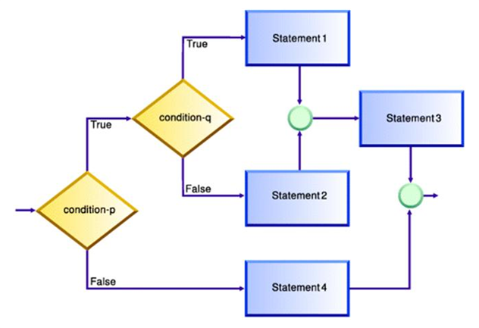

По-сложни проверки
Вложени if конструкции и по-сложни логически условия
проверки
СофтУни
трейнърски екип
Софтуерен университет
http://softuni.bg

Slide 2

Съдържание
Вложени проверки
Задачи с вложени проверки
По-сложни проверки
Логическо 'и', логическо 'или', логическо 'изключващо или', логическо отрицание и скоби
Задачи със сложни проверки

Slide 3



Вложени проверки
If-конструкции, вложени една в друга

Slide 4
Вложени проверки
Конструкциите if-else могат да се влагат една в друга:
Вложена if конструкция
if (condition1)
{
if (condition2)
{
cout << "valid\n";
}
else
{
cout << “condition2 not valid\n";
}
cout << “condition1 valid\n";
}
else
{
cout << "condition1 not valid";
}

Slide 5
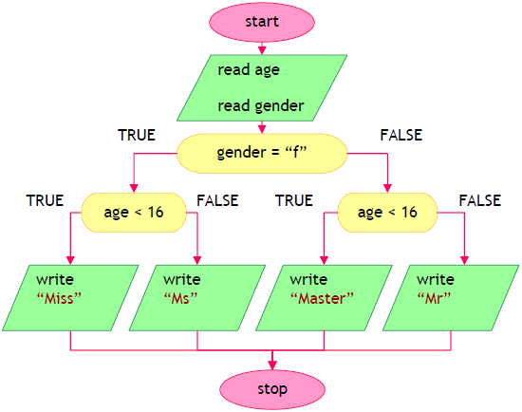
Пример: Обръщение според възраст и пол
Според въведени възраст и пол (m / f) да се отпечата обръщение:
'Mr.' – мъж (пол 'm') на 16 или повече години
'Master' – момче (пол 'm') под 16 години
'Ms.' – жена (пол 'f') на 16 или повече години
'Miss' – момиче (пол 'f') под 16 години
12
f
Miss
16
m
Mr.

Slide 6
Решение: Обръщение според възраст и пол
float age; cin >> age;
char gender; cin >> gender;
if (age < 16)
{
if (gender == 'm')
cout << "Master\n";
else if (gender == 'f')
cout << "Miss\n";
}
else
{
if (gender == 'm')
cout << "Mr.\n";
else if (gender == 'f')
cout << "Ms.\n";
}
Тестване на решението: https://judge.softuni.bg/Contests/Practice/Index/153#0

Slide 7
Пример: Квартално магазинче
Предприемчив българин отваря по едно квартално магазинче в няколко града с различни цени за следните продукти:
По даден град, продукт и количество да се пресметне цената. Примери:
град / продукт | coffee | water | beer | sweets | peanuts
Sofia | 0.50 | 0.80 | 1.20 | 1.45 | 1.60
Plovdiv | 0.40 | 0.70 | 1.15 | 1.30 | 1.50
Varna | 0.45 | 0.70 | 1.10 | 1.35 | 1.55
coffee
Varna
2
0.9
peanuts
Plovdiv
1
1.5
beer
Sofia
6
7.2

Slide 8
Решение: квартално магазинче
string product; cin >> product;
// to lower case
string town; cin >> town;
// to lower case
float quantity; cin >> quantity;
if (town == "sofia")
{
if (product == "coffee")
cout << 0.50 * quantity;
// TODO: finish this …
}
else if (town == "varna")
{
// TODO: finish this …
}
else if (town == "plovdiv")
{
// TODO: finish this …
}
Тестване на решението: https://judge.softuni.bg/Contests/Practice/Index/153#1

Slide 9
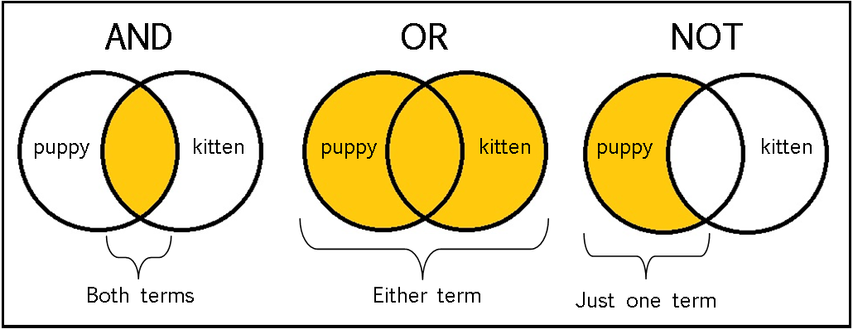

По-сложни проверки
Логическо 'и', логическо 'или', логическо 'изключващо или', логическо отрицание и скоби

Slide 10
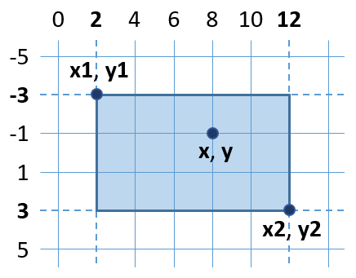
Логическо 'И'
Логическо 'И' (оператор and или &&) означава няколко условия да са изпълнени едновременно
Пример: проверка дали точка {x, y} се намира вътре в правоъгълника {x1, y1} – {x2, y2}
Необходимо е точката {x, y} да е:
надясно от x1 и наляво от x2 и надолу от y1 и нагоре от y2
if (x >= x1 and x <= x2 and y >= y1 and y <= y2) …
if (x >= x1 && x <= x2 && y >= y1 && y <= y2) …

Slide 11
Пример: Точка в правоъгълник
Точка е вътрешна за даден правоъгълник, ако е:
надясно от лявата му страна, наляво от дясната му страна, надолу от горната му страна и нагоре от долната му страна
int x = 8, y = -1;
int x1 = 2, y1 = -3;
int x2 = 12, y2 = 3;
if (x >= x1 && x <= x2 && y >= y1 && y <= y2)
cout << "Inside\n";
else
cout << "Outside\n";
Тестване на решението: https://judge.softuni.bg/Contests/Practice/Index/153#2

Slide 12
Логическо 'ИЛИ'
Логическо 'ИЛИ' (оператор or или ||) означава да е изпълнено поне едно измежду няколко условия
Задача: плод или зеленчук?
Плодовете 'fruit' са: banana, apple, kiwi, cherry, lemon, grapes
Зеленчуците 'vegetable' са: tomato, cucumber, pepper, carrot
Всички останали са 'unknown'
if (s == "banana" || s == "apple" || s == "kiwi")
cout << "fruit\n";
lemon
fruit
java
unknown

Slide 13
Пример: Плод или зеленчук?
Решение на задачата 'плод или зеленчук':
string s; cin >> s;
if (s == "banana" || s == "apple" || s == "kiwi" ||
s == "cherry" || s == "lemon" || s == "grapes")
cout << "fruit\n";
else if (s == "tomato" || s == "cucumber" ||
s == "pepper" || s == "carrot")
cout << "vegetable\n";
else
cout << "unknown\n";
Тестване на решението: https://judge.softuni.bg/Contests/Practice/Index/153#3

Slide 14
Логическо 'ИЗКЛЮЧВАЩО ИЛИ'
Логическо ' ИЗКЛЮЧВАЩО ИЛИ ' (оператор ^) означава да е изпълнено точно едно измежду няколко условия
string girl1; cin >> girl1;
string girl2; cin >> girl2;
if (girl1 == "out" ^ girl2 == "out")
cout << "Go out!";
else:
cout << "Stay at home!";

Slide 15
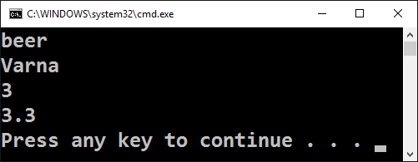
По-сложни проверки
Работа на живо в клас (лаб)

Slide 16
Логическо отрицание
Логическо отрицание (оператор not или !) означава да не е изпълнено дадено условиe
Пример:
Дадено число е валидно, ако е в диапазона [100…200] или е 0
Да се направи проверка за невалидно число
bool inRange = ((num >= 100 && num <= 200) || num == 0);
if (!inRange)
cout << "invalid\n";
Тестване на решението: https://judge.softuni.bg/Contests/Practice/Index/153#4

Slide 17
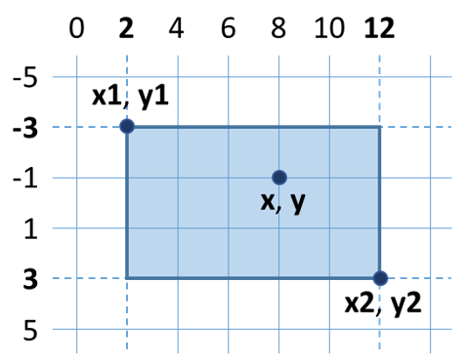
Пример: Точка върху страна на правоъгълник
Да се напише програма, която чете 6 десетични числа x1, y1, x2, y2, x и y
Печата дали точката е върху страна от правоъгълника или не
Ограничения: x1 < x2 и y1 < y2
2
-3
12
3
8
-1
Inside / Outside
2
-3
12
3
12
-1
Border

Slide 18
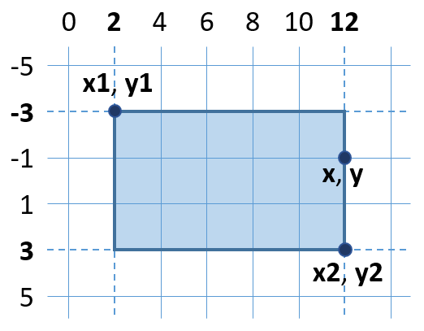
По-сложни логически условия
Точка лежи върху някоя от страните на правоъгълник, ако:
x съвпада с x1 или x2 и същевременно y е между y1 и y2 или
y съвпада с y1 или y2 и същевременно x е между x1 и x2
if (((x == x1 || x == x2) &&
(y >= y1) && (y <= y2)) ||
((y == y1 || y == y2) &&
(x >= x1) && (x <= x2)))
cout << "Border\n";

Slide 19
Опростяване на логически условия
Предходното условие може да се опрости ето така:
bool onLeftSide = (x == x1) && (y >= y1) && (y <= y2),
onRightSide = (x == x2) && (y >= y1) && (y <= y2),
onUpSide = (y == y1) && (x >= x1) && (x <= x2),
onDownSide = (y == y2) && (x >= x1) && (x <= x2);
if (onLeftSide || onRightSide || onUpSide || onDownSide)
cout << "Border\n";
Тестване на решението: https://judge.softuni.bg/Contests/Practice/Index/153#5

Slide 20


Задачи с по-сложни проверки

Slide 21
Пример: Магазин за плодове
Магазин за плодове в работни дни продава на следните цени:
В почивни дни цените са по-високи:
Примерен вход и изход:
плод | banana | apple | orange | grapefruit | kiwi | pineapple | grapes
цена | 2.50 | 1.20 | 0.85 | 1.45 | 2.70 | 5.50 | 3.85
плод | banana | apple | orange | grapefruit | kiwi | pineapple | grapes
цена | 2.70 | 1.25 | 0.90 | 1.60 | 3.00 | 5.60 | 4.20
apple
Tuesday
2
2.40
orange
Sunday
3
2.70

Slide 22
Решение: Магазин за плодове
if (day == "saturday" || day == "sunday")
{
if (fruit == "banana")
price = 2.70;
else if (fruit == "apple")
price = 1.25;
// TODO: more fruits come here ...
}
else if (day == "monday" || day == "tuesday" ||
day == "wednesday" || day == "thursday" ||
day == "friday")
{
if (fruit == "banana")
price = 2.50;
// TODO: more fruits come here ...
}
Тестване на решението: https://judge.softuni.bg/Contests/Practice/Index/153#6

Slide 23
Пример: Търговски комисионни
Фирма дава следните комисионни на търговците си според града, в който работят и обема на продажбите s:
Напишете програма, която по град и обем на продажбите изчислява комисионната
Резултатът да се изведе закръглен с 2 десетични цифри
Град / цена | 0 ≤ s ≤ 500 | 500 < s ≤ 1 000 | 1 000 < s ≤ 10 000 | s > 10 000
Sofia | 5% | 7% | 8% | 12%
Varna | 4.5% | 7.5% | 10% | 13%
Plovdiv | 5.5% | 8% | 12% | 14.5%
Plovdiv
499.99
27.50

Slide 24
Решение: Търговски комисионни
#include <iomanip>
……
float commission = -1.0;
if (town == "sofia")
{
if (0 <= sales && sales <= 500)
commission = 0.05;
else if (500 < sales && sales <= 1000)
commission = 0.07;
// TODO: check the other price ranges …
}
else if (town == "varna") { /* TODO: check the price ranges …*/ }
else if (town == "plovdiv") { /* TODO: check the price ranges …*/ }
if (commission >= 0)
cout << setpercision(2) << sales * commission << "\n";
else
cout << "Error\n";
Зареждаме <iomanip>, за да използваме функцията setpercision
Тя фиксира броя на цифрите след десетичната запетая при печатане
Тестване на решението: https://judge.softuni.bg/Contests/Practice/Index/153#7

Slide 25
Задачи с по-сложни проверки
Работа на живо в клас (лаб)

Slide 26

Какво научихме днес?
Вложени проверки:
По-сложни проверки с &&, ||, ^, ! и ()
if (condition1)
{
if (condition2) { … }
else { … }
}
if ((x == left || x == right) && y >= top && y <= bottom)
cout << "Point on the left or right side.\n";

Slide 27









По-сложни проверки
https://softuni.bg/courses/programming-basics/

Slide 28

Лиценз
Настоящият курс (слайдове, примери, видео, задачи и др.) се разпространяват под свободен лиценз 'Creative Commons Attribution-NonCommercial-ShareAlike 4.0 International'
Благодарности: настоящият материал може да съдържа части от следните източници
Книга 'Основи на програмирането със C#' от Светлин Наков и колектив с лиценз CC-BY-SA

Slide 29





Безплатни обучения в СофтУни
Фондация 'Софтуерен университет' – softuni.org
Софтуерен университет – качествено образование, професия и работа за софтуерни инженери
softuni.bg
СофтУни @ Facebook
facebook.com/SoftwareUniversity
СофтУни @ YouTube
youtube.com/SoftwareUniversity
СофтУни форуми – forum.softuni.bg

